Slide 1
Come l’identità diventa valore sociale
Sara Depedri

Slide 2
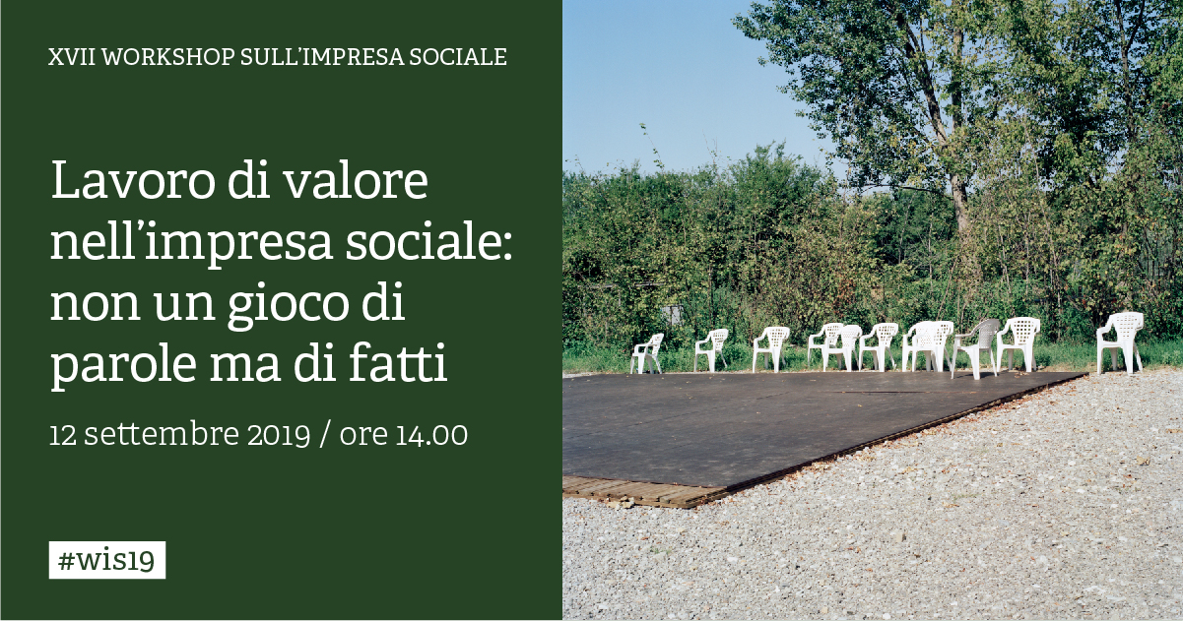
Il valore sociale nelle parole del Workshop WIS
Si impone una riflessione che consideri il «valore complessivo» delle imprese sociali, riproponendo il necessario equilibrio strutturale tra dimensione economica e contributo al sostegno delle persone fragili, alla creazione di comunità e al rafforzamento delle reti fiduciarie e di capitale sociale

Slide 3
Il valore sociale nelle parole delle imprese sociali
«La cooperativa sociale è impegnata nella creazione di benessere e coesione sociale e nella crescita di una comunità solidale, attraverso la progettazione e la gestione di servizi alla persona. È impegnata nell’ideazione e realizzazione di nuovi servizi, in collaborazione con le istituzioni pubbliche, le aziende, le fondazioni e i cittadini, per rispondere ai numerosi bisogni sociali emergenti»
«Annoveriamo tra i nostri specifici scopi sociali, quello di permettere varie esperienze di integrazione sociale, di autodeterminazione, di sviluppo di potenzialità e quindi di benessere (…) contribuendo, così, al bene della comunità locale»
«La cooperativa sociale è composta da educatori professionali che credono nei valori del rispetto, onestà, trasparenza, giustizia, solidarietà e democrazia. Attiviamo quindi percorsi di partecipazione e comunicazione non solo come strategia di efficienza, ma soprattutto come scelta di qualità relazionale»

Slide 4
Il valore sociale nelle parole della riforma del Terzo settore
Dalla L.106/2016 – art.1
«Al fine di sostenere l'autonoma iniziativa dei cittadini che concorrono, anche in forma associata, a perseguire il bene comune, ad elevare i livelli di cittadinanza attiva, di coesione e protezione sociale, favorendo la partecipazione, l'inclusione e il pieno sviluppo della persona, a valorizzare il potenziale di crescita e di occupazione lavorativa […] il Governo è delegato ad adottare […]»
Dal Decreto 4 luglio 2019 – Linee guida per la redazione del bilancio sociale (art.2)
«…implica la possibilità data ai soggetti interessati, attraverso il bilancio sociale, di conoscere il valore generato dall’organizzazione»

Slide 5
Valore economico e sociale: dimensioni conflittuali?

Slide 6
Il valore sociale ha spesso un valore economico
Socialmente | Economicamente
Coesione e inclusione sociale | Aumento degli acquisti, aumento delle prestazioni solidali reciproche, riduzione dei comportamenti opportunistici a danno delle categorie marginalizzate
Valorizzazione del potenziale di crescita | Soggetti più produttivi, migliori risposte al mercato del lavoro, aumento dell’imprenditorialità
Inclusione lavorativa | Riduzione del sostegno economico a persone con disabilità
Risposta ai bisogni sociali emergenti | Riduzione dell’offerta profit e del lavoro sommerso (es. badanti), maggiore accesso al mercato del lavoro (es. da parte dei caregiver famigliari), creazione di nuove figure professionali e di nuova occupazione, riduzione del rischio di spopolamento dei territori
Creazione di capitale sociale (bridging) | Economie di conoscenza con altre imprese in rete, aumento delle azioni solidali tra soggetti e tra imprese,
Riduzione dei rischi | Riduzione dei costi delle forze dell’ordine e del carcere,
Partecipazione e cittadinanza attiva | Lavoro e consulenze gratuite per la generazione di servizi o di extra-servizi, migliori scelte collettive

Slide 7
Ovviamente non solo economico
Socialmente | senza ricaduta economica quantificabile
Coesione e inclusione sociale | Appartenenza, dialogo
Valorizzazione del potenziale di crescita | Autostima
Inclusione lavorativa | Auto-riconoscimento
Risposta ai bisogni sociali emergenti | Benessere psico-fisico (oltre il ricorso al sanitario)
Creazione di capitale sociale (bridging) | Conoscenza individuale, sensibilità
Riduzione dei rischi | Miglioramento della vita
Partecipazione e cittadinanza attiva | Autodeterminazione
 | Felicità

Slide 8
Dimensioni da bilanciare nella pianificazione strategica
Rischio:
la deriva imprenditoriale di molte imprese/cooperative sociali, non solo nell’accezione positiva di innovazione e sviluppo, ma anche come conseguenza di pressioni competitive, dei meccanismi di assegnazione di commesse e appalti, della crescita dimensionale, di nuovi modi di concepirsi
Il valore sociale è il reale elemento distintivo ed esso va rinnovato
aggiornando la propria mission (azione identitaria)
inserendo elementi concreti di valore sociale, monitorabili e valutabili, nella propria pianificazione strategica, in modo che di essi si studino cause, conseguenze, interferenze e leve rispetto agli altri obiettivi organizzativi

Slide 9
Tradurre l’identità e il valore sociale in obiettivi concreti e verificabili

Slide 10
Il valore sociale in sintesi
dimensione micro: il benessere generato per la singola persona al centro dell’azione (prevalentemente ma non esclusivamente i beneficiari diretti dei servizi/degli inserimenti lavorativi)
dimensione meso: nel contesto organizzativo, attivando procedure e processi che rispettino e generino valori, inserendo nella propria pianificazione gli elementi sociali accanto a (e in bilanciamento con) quelli imprenditoriali
dimensione macro: per il territorio e la comunità, nell’ottica di cambiare componenti sociali estese, culture e comportamenti, il livello di vita nel territorio, rispondendo a problemi sociali diffusi, relazionandosi con il contesto politico, socio-economico, produttivo

Slide 11
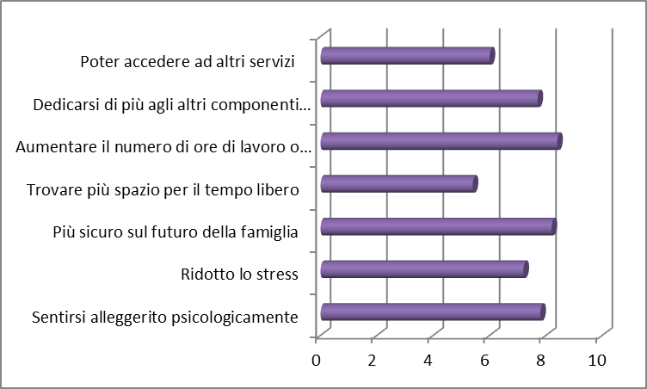
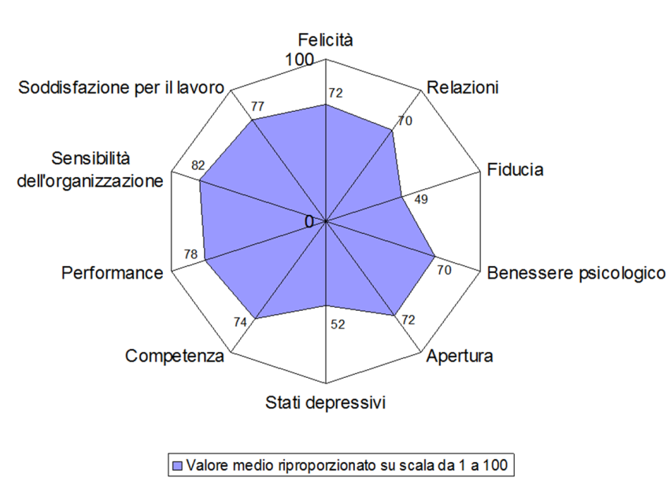
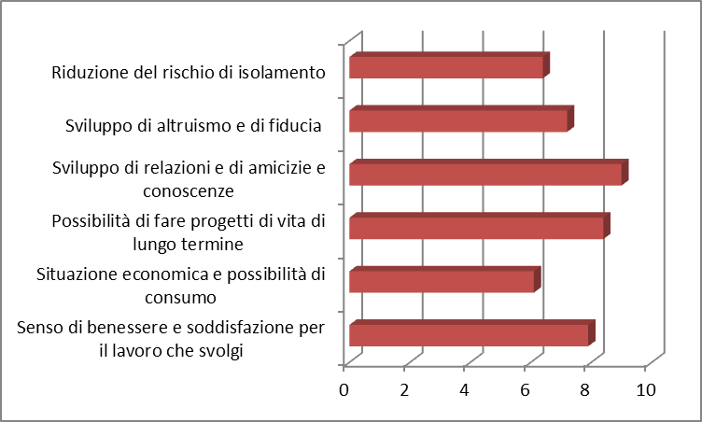
Esempi concreti e risultati monitorabili: dimensioni micro
Valore sociale per le famiglie degli utenti
Valore sociale per i lavoratori svantaggiati
Valore sociale per i lavoratori ordinari

Slide 12
Esempi concreti e risultati monitorabili: dimensione meso/A
Coinvolgimento
base delle cooperative sociali spesso molto numerosa, ma poco aperta al coinvolgimento di categorie eterogenee (multistakeholdership teorica)
forte il coinvolgimento di volontari (70% a livello campionario ma con incidenze dei volontari sul totale soci prossime al 5%)
nel 40% circa presenti altre organizzazioni
nelle «A» e plurime coinvolti i famigliari di utenti nel 20% dei casi
CdA
media di 6 membri, quasi sempre presenti volontari
molti esclusivi di lavoratori
partecipazione alle assemblee migliorabile: media del 65% (eterogenea nei territori, per tipologia «A-B», per dimensione)

Slide 13
Esempi concreti e risultati monitorabili: dimensione meso/B
Equità
basso coinvolgimento tra i soci di giovani under 30 e di minoranze etniche
sempre molte donne in CdA
bassi o non presenti i compensi per le cariche ad eccezione dei revisori
Eterogeneità di bisogni soddisfatti
circa 3 mln di utenti disagiati (64% del totale utenti) seguiti dalle cooperative sociali, di cui il 31,1% disabilità e non autosufficienza, 27,3% esclusione sociale e povertà, 20,3% malattia, 12,4% immigrazione (Istat 2011)
per le «A» l’integrazione di servizio in un sistema di rete e di filiera è ancora poco diffusa
apertura a processi di formazione e laboratori (offerti nel 48% delle cooperative sociali con utenti «compatibili» all’inclusione lavorativa)
per le «B» spiccata filiera nel lavoro (con collaborazioni in ingresso e in uscita), ma poco sulla socializzazione

Slide 14
Esempi concreti e risultati monitorabili: valore sociale di rete
Di condivisione:
Rete complessa media: con 6 altre coop sociali, 4 associazioni, 1 OdV ma poche azioni solidali tra cooperative
Benefici indotti sociali: nel 36% dei casi si realizzano attività sociali in rete con costi a proprio carico

Slide 15
Esempi concreti e risultati monitorabili: dimensioni macro
Valore sociale verso la comunità
Processi
Incidenza sulle politiche e la pianificazione territoriali

Slide 16
Valore sociale da valorizzare

Slide 17
Valorizzazione nelle strategie individuali e di gruppo
Il valore sociale cresce
quando è condiviso (seguendo logiche simili a quelle del capitale sociale). La collaborazione in rete e la generazione di filiere sembrano però traguardi (o obiettivi?) ancora troppo spesso non raggiunti
quando si realizza l’analisi della domanda/dei bisogni e dell’offerta/del sistema esistente, tale da comprendere spazi di nuova azione ed innovazione
quando ci si relaziona con la cittadinanza e si rinnova il patto con la stessa

Slide 18
Valorizzazione nelle politiche
Il valore sociale cresce
con l’adozione di adeguati strumenti che tengano conto del valore sociale, con l’inserimento di adeguati indicatori qualitativi in sede di affidamenti
nella co-progettazione e con la partecipazione attiva ai processi di pianificazione locale, di definizione dei regolamenti
nello sfruttare opportunità che derivano da obblighi [quali il bilancio sociale, la VIS?]

Slide 19
Grazie dell’attenzione
Sara Depedri
sara.depedri@euricse.eu

